Slide 1
Low Delay Implementation (HEVC )

Slide 2
Specification
Current Specification
Input: HDMI ->VIF
1080P@60fps
5Mbps~10Mbps
最多一次重传（+9ms波动）

Slide 3
Potential Issues
Potential Issue
码流错误出现花屏；
弥补方案：Slice，Intra Refresh以及decoder自身的Error concellment做一些弥补；
重传导致的刷屏和丢帧；
弥补方案：丢帧让display和decoder回到平衡，将延时拉回；
BigPicture导致的刷屏和丢帧；
弥补方案：预检测出来，提高QP，压缩码率，导致质量会有所损失；

Slide 4
IP Issues for Low delay
Encoder
Too late to dump bitstream, when bs size is small.
Solution:
Slice Encoding
Enable BS_PARAM[5]: BS_SLICE_WR_PTR_INTERRUPT_FLAG
Decoder
Prescan need hold one frame [see next slides]
Rendering one frame(decoding) still depend on the coming (BB transmission) data [see next slides]

Slide 5
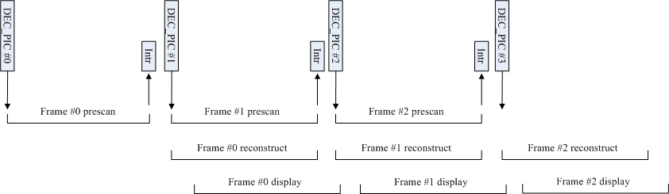
IP Issues for Low delay
Prescan need hold one frame

Slide 6
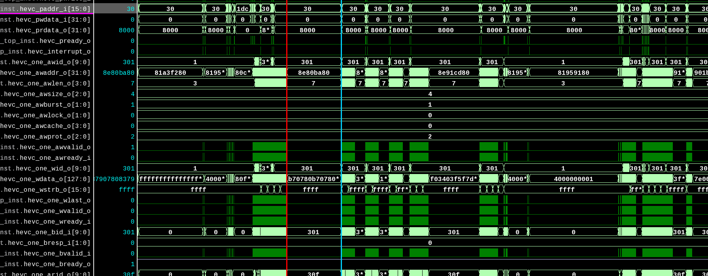
IP Issues for Low delay
Rendering one frame(decoding) still depend on the coming (BB transmission) data
This limit the BB RESEND times.
Solution: Insert garbage data

Slide 7
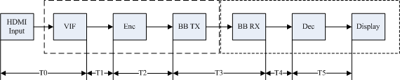
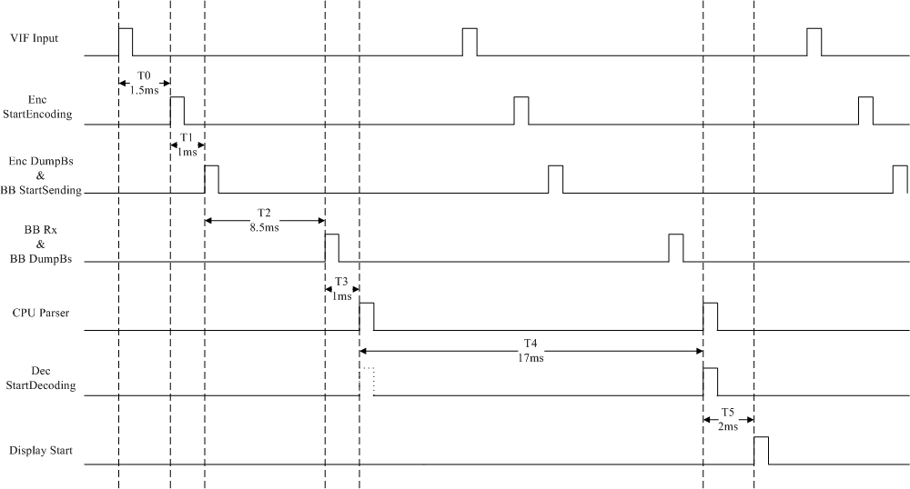
Scheme
Calculated Delay

Slide 8
地面端主要流程：

Slide 9
对上页流程可改进为：
去除bs_tmp_buf, cpu-parser只读取码流进行解析，不写入bs_tmp_buf，
转用dma直接从rx_tmp_buf搬移到dec_bs_buf, 但是由于dma搬移数据要
Align到data_width需特别处理。

Slide 10
Scheme
VIF->Encoder
Low-delay encoding
2 frame buffers

Slide 11
Scheme
Encoder->BBTx
Enc Ring Buffer
Slice( 1slice/1CTU line, ~1ms)
BBTx to get the WRPTR to decide how many data need send.
Drop Frame:
If there is one frame buffering, then stop Encoding;
Record the start addr of each frame;

Slide 12
Scheme
BBRx->CpuParser
Scheme1: BBRx->CpuParser directly
Need multiple BB blocks, in order to avoid data overflow due to performance fluctuation.
Can’t make BB ddr space as cacheable, since cpu need to read this memory for block size.
Scheme2: BBRx->CpuParser by DMA
Can use cache

Slide 13
Scheme
CpuParser->Decoder

Slide 14
Interrupts
VIF
Frame Level: one frame done
Encoder
Frame level: one frame done
Ring buffer full( should be not happen for low delay)

Slide 15
Dec Key Points
在随机接入的时候，直到Decoder找到正确的sps/pps为止；
找到sps/pps后，

Slide 16
Potential Issue & Solution
SPS/PPS要定期的发送，为了随机接入；
SPS/PPS后面的帧如果插入I帧，那么质量可能会受到影响；（实现后要查看效果）
SPS/PPS后面的帧如果不插入I帧，那么至少要经历16帧（0.25s) 后，才能恢复正常；
解码过程中，如果收到错误的SPS/PPS，被识别的话可以丢掉不受影响，不被识别的话，可能会使图像花屏；（需要造这个case测试一下）
解码过程中，如果收到错误的帧码流，那么必然会出现图像花屏（大约需要16帧（IntraRefresh)后才能恢复）；
需要专门测试一下场景切换帧（Big Picture）可能对延时抖动带来的影响;（我们测试的几个场景中，HEVC对场景切换帧还是表现比较好的，但是还是要更多的场景检验）

Slide 17
Potential Issue And Methods
码流错误: （产品中必须考虑到这些问题）
虽然码流错误，但是源vsync与Display的Vsync的相位差保持不变，应该还好；
顶多刷屏；
我们采用的slice的方式也起到了一定的作用；
近距离的时候发生码流错误的概率较少；
重传导致的延时
丢帧机制（也就是卡顿）

Slide 18
Extended
Low Delay Audio

Slide 19
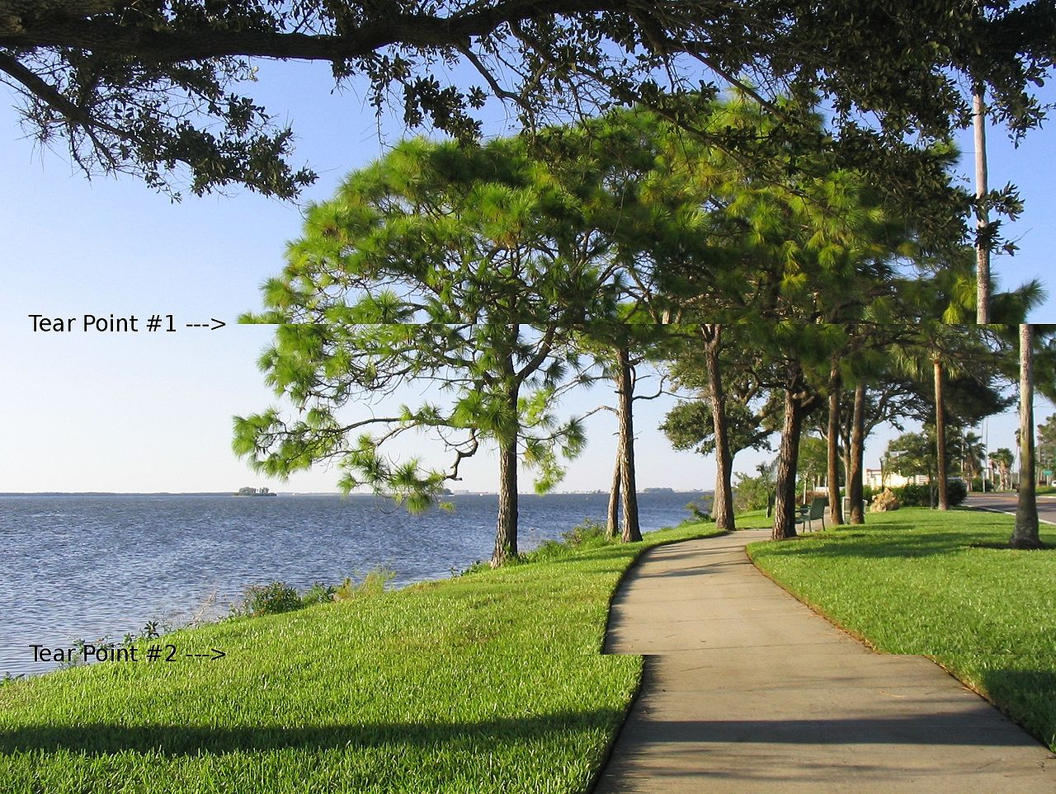
Screen Tearing

Slide 20
V-Sync/G-Sync/Free-Sync
V-Sync: 固定帧率，为了防止Tearing, 只显示已经render好的帧；
G-Sync/Free-Sync：adaptive 帧率和刷新率；

Slide 21
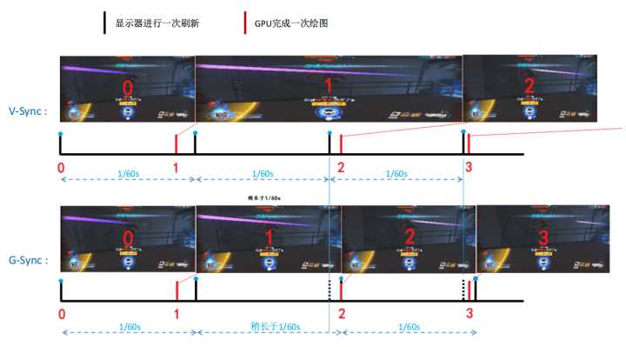

Slide 22
